Slide 1
Тела вращения
Урок по геометрии
для 11 класса
Виноградова Марина Олеговна, учитель математики.
ГБОУ гимназия № 278 Адмиралтейского района
Санкт-Петербурга.

Slide 2
Цилиндр
Тело, ограниченное цилиндрической поверхностью и двумя кругами

Slide 3
Цилиндр. Общие понятия
Цилиндрическая поверхность называется боковой поверхностью цилиндра, а круги – основаниями цилиндра.
Образующие цилиндрической поверхности называются образующими цилиндра.
Прямая, проходящая через центры оснований, называется осью цилиндра.
Длина образующей называется высотой, а радиус основания – радиусом цилиндра.

Slide 4
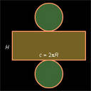
Площадь полной
поверхности цилиндра
Площадью полной поверхности цилиндра называется сумма площадей боковой поверхности и двух оснований.

Slide 5
Сечения цилиндра
Если секущая плоскость проходит через ось цилиндра, то сечение называется осевым. В сечении получаем прямоугольник, две стороны которого – образующие, а две другие – диаметры оснований.
Если секущая плоскость перпендикулярна к оси цилиндра, то сечение называется круговым. В сечении получаем круг.

Slide 6
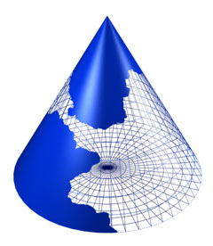
Конус
Тело, ограниченное конической поверхностью и кругом с границей, называется конусом.

Slide 7
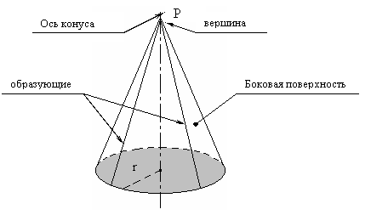
Конус. Общие понятия
Тело, ограниченное конической поверхностью и кругом с границей, называется конусом.
Коническая поверхность называется боковой поверхностью конуса, а круг – основанием конуса.
Прямая, проходящая через центр основания и вершину, называется осью конуса.
Отрезок, соединяющий вершину конуса с центром основания, называется высотой конуса.

Slide 8
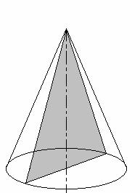
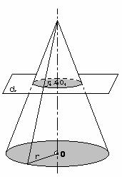
Сечения конуса
Если секущая плоскость проходит через ось конуса, то сечение называется осевым. В сечении получается равнобедренный треугольник, основание которого – диаметр основания конуса, а боковые стороны – образующие конуса.
Если секущая плоскость перпендикулярна к оси конуса, то сечение конуса представляет собой круг с центром на оси.

Slide 9
Сфера и шар
Сферой называется поверхность, состоящая из всех точек пространства, расположенных на данном расстоянии от данной точки.
Тело, ограниченное сферой, называется шаром.

Slide 10
Сфера и шар.
Основные понятия
Данная точка О называется центром сферы, а данное расстояние – радиусом сферы.
Отрезок, соединяющий две точки сферы и проходящий через ее центр, называется диаметром сферы.
Центр, радиус, диаметр сферы называется
также центром, радиусом и
диаметром шара.

Slide 11
Площадь сферы
Для определения площади сферы воспользуемся понятием описанного многогранника.
Многогранник называется описанным около сферы, если сфера касается всех его граней.
За площадь сферы примем предел последовательности площадей поверхностей описанных около сферы многогранников при стремлении к нулю наибольшего размера каждой грани.

Slide 12
Интернет-ресурсы
http://ru.wikipedia.org
http://mathematik.boom.ru

